Slide 1

基于S3的文件同步软件
File synchronization software based on S3
软件一班 胡剑桥
201830660420

Slide 2
CONTENTS
01
02
03
04
第一部分
第二部分
第三部分
第四部分
软件概述。
软件安装系统要求
软件使用
功能分析

Slide 3
Part 01
第一部分

Slide 4
软件概述
概论
文件同步
本管理器旨在依托于AWS的S3对象储存服务，将一个个文件以对象的键值对的形式存储在S3数据库里面。本软件实现的功能是使用了AWS给定的Java的SDK将上传与下载的操作进行了封装，使其能够方便用户在选定了本地的一个文件夹之后，程序将自动将本地的文件上传到S3数据库中进行保存，并且，当本地文件有修改或者新增之类的操作之后，程序会监听相应的文件动作，将更新之后的文件保存到云端。对于大文件来说，上传速度可能由于网络问题导致缓慢，本软件提供了分段上传下载的功能，并且在上传的时候如果程序意外退出的话，在软件再一次被打开的时候，会自动继续上一次的传输任务。在软件打开的时候，还会自动检查本地文件与云端文件的版本，如果云端有新的文件或者修改后的文件，软件将会自动下载该文件，同样的，当本地文件中有新的文件或者有某个文件中的较新的版本之后，软件会自动上传该文件至云端。
选择本地文件夹，同步文件夹中的文件。

Slide 5
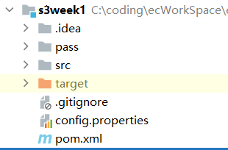
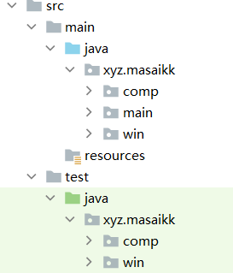
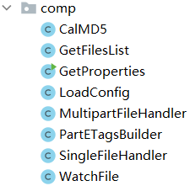
软件代码结构
文件整体的代码如右边所示：
Pass文件夹里面存放了本软件的使用说明书，PPT等文档。
Src里面为主要代码
Target文件夹里面是编译生成的class文件
config.properties文件是本软件的配置文件，具体的内容将在之后进行讨论。
Pom.xml文件是项目maven的配置文件，用于指定需要的maven包。
其中，src文件夹内容基本结构右边所示：
main文件夹是软件运行时所需的代码，test文件夹里面的是构建过程中测试的代码。
本项目的包命名为xyz.masaikk.*
comp包下的是每个功能点的实现类，具体如右边所示：
分别对应的功能是：
计算MD5值，获取本文件夹下的文件列表，获取与修改配置文件内容（已弃用），读取配置文件（已弃用），大文件上传下载中断恢复管理，批量PartETag生成（已弃用），多个小型文件上传与下载管理，监视文件列表动作。
main包下面是软件的主类
win包下面是由javafx构建的GUI界面，作为本软件的主体界面，还兼具选择文件夹的功能。

Slide 6
Part 02
第二部分

Slide 7

第二部分
01
系统要求：
Window10 中文家庭版
maven IDEA
02
Java版本
JDK8
程序运行入口
src/main/java/xyz/masaikk/win/Win2.java 的main函数

Slide 8
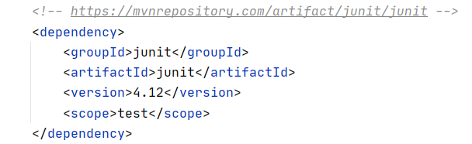
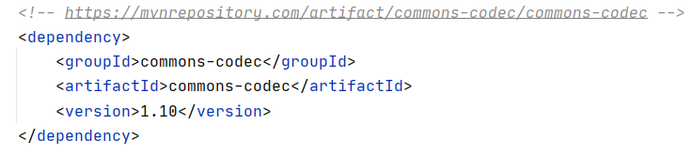
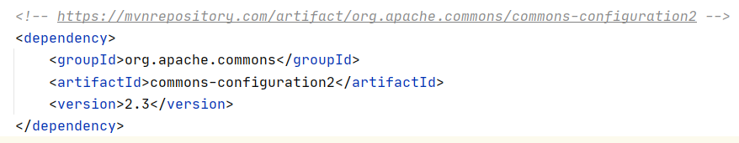
Maven依赖
1，junit，主要用于测试。 2，org.apache.commons主要用于读取和修改配置文件。 3，commons-codec，主要用于计算文件的MD5值，用于和云端对象的ETag值进行对比以确定两个文件是否相同。 4，Aws jdk，主要用于连接上传的s3数据库。

Slide 9
Part 03
第三部分

Slide 10
软件使用
使用
方法
A
安装maven依赖，导入AWS SDK
B
运行程序出现窗口
C
软件将自动同步文件。

Slide 11
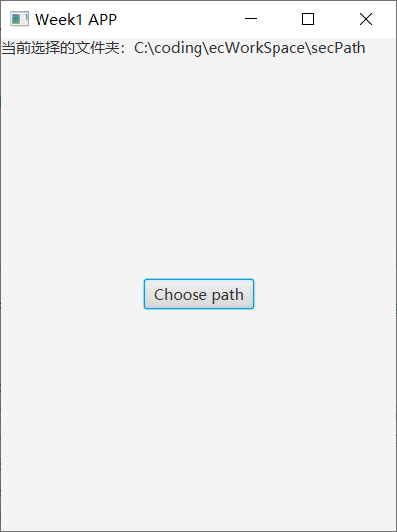

软件运行示意
这里是主界面，能成功显示该界面，就表示软件已经成功启动。 软件将自动将选定的文件夹下面的文件与s3数据库进行同步，并且，也会自动检查当前是否还有中断的上传与下载的任务，如果有，就会自动恢复该传输任务。
行业PPT模板http://www.1ppt.com/hangye/

Slide 12
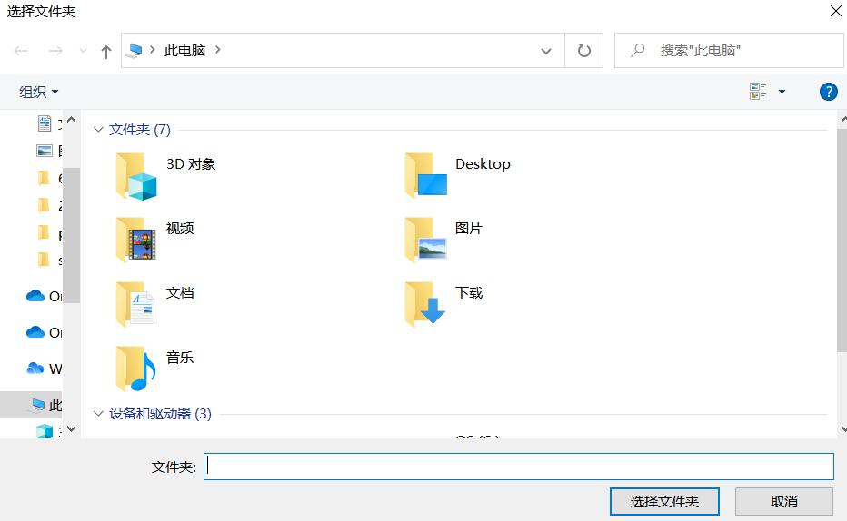
软件运行示意
选择新的文件夹后，软件也将自动进行新的文件传输同步任务。
行业PPT模板http://www.1ppt.com/hangye/

Slide 13
Part 04
第四部分

Slide 14
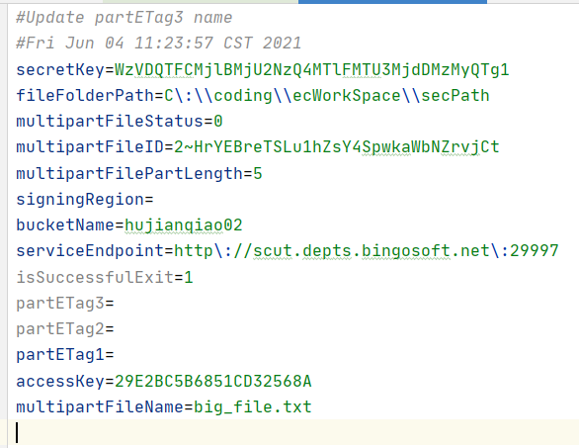
软件配置文件描述
代码主目录下的config.properties文件是本软件的配置文件，主要的内容如下所示：
前面两行是由管理配置文件类自动生成的，用来显示上一次修改配置文件的时间 第一行，s3的密钥 第二行，本软件中选定的同步的文件夹的位置 第三行，用于表示当前大文件上传下载的进度，正常情况是0，当出现了上传过程中程序退出的时候，变为1.当出现下载过程中程序退出的时候，变为2 第四行，大文件在进行上传或者下载的操作的时候生成的标识码，可以依次继续上传与下载的过程。 第五行，设置的大文件上传或者下载的分区大小，单位为Mb 第七行，桶的名字 第八行是网址，用于连接S3数据库 第九行，用于标识程序上一次是否正常退出，正常退出即为1，非正常退出则为0 之后几行是大文件在上传与下载过程中每个分区的ETag，行数课随着文件的大小而变化。 之后一行是登录S3的码。 最后一行是正在上传或者下载的大文件的名字。 值得注意的是，在软件运行的过程中，由于配置文件的改写，导致行的相对顺序可能会改变。

Slide 15
重要代码分析
文件夹选择
文件冲突的管理
配置文件的读取与更改
文件操作监听
程序开启时自动下载或者上传更新的文件
大文件上传及下载中断和恢复功能

Slide 16
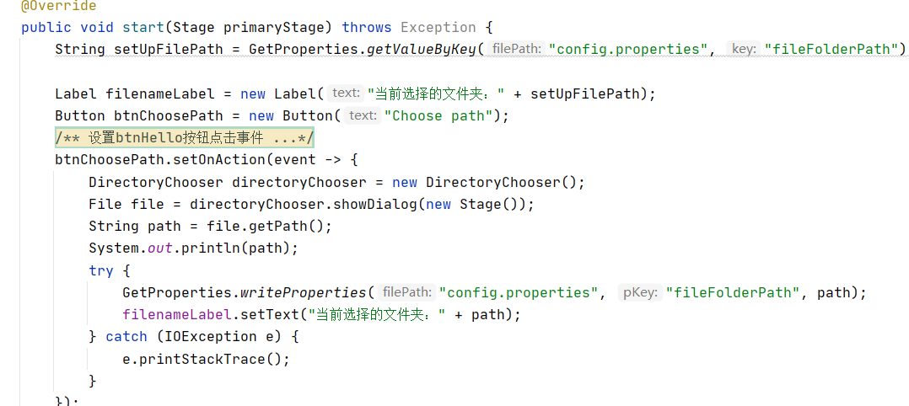
文件夹选择
1，使用javafx及其api制作了GUI界面进行文件夹的选择，代码如下所示：
选定的文件夹的绝对路径将会记录在配置文件config.properties中，在软件打开的时候会自动读取读取路径，并且会开始接下来的自动同步的过程。

Slide 17
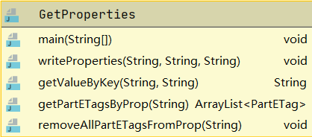
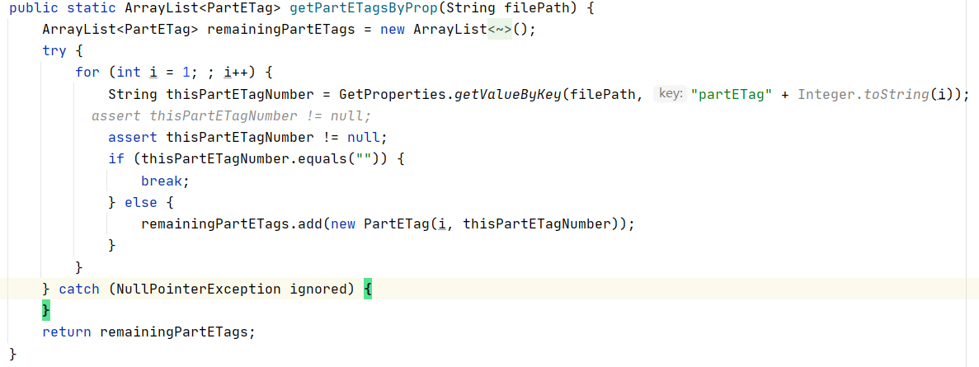
配置文件的读取与更改
为了持久化，本软件使用了properties文件作为软件的配置文件。管理类GetProperties代码如下所示：
第一个函数已经弃用。 第二个函数用于修改配置数据。 第三个函数用于读取配置数据。 最后两个文件用于调用的便利，在大文件的上传或者下载的过程中，读取生成的临时ETag值以恢复中断的上传或者下载的任务。 例如下图所示
行业PPT模板http://www.1ppt.com/hangye/

Slide 18
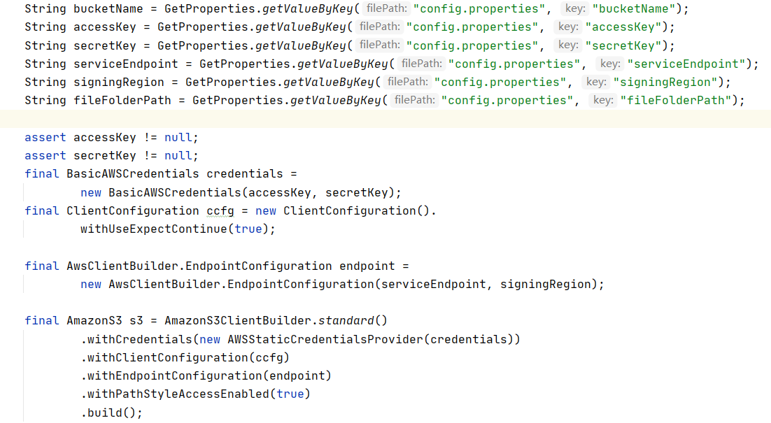
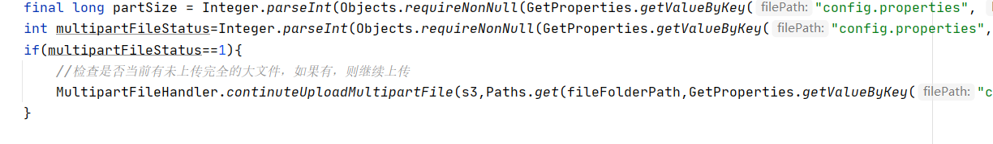
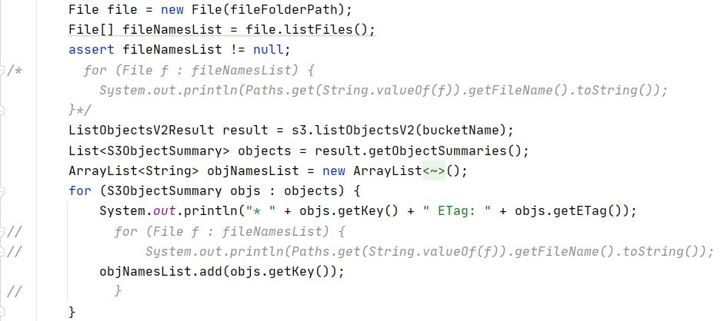
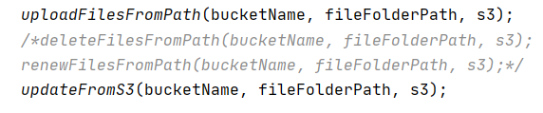
程序开启时自动下载或者上传更新的文件
程序在开启的时候会建立s3对象
在同步本地所有文件之前，先检查配置文件的multipartFileStatus标识，是否有中断的上传任务：
如果有中断的任务的话，就继续上传，该中断上传的代码实现将在下面详细介绍。 在处理完当前大文件之后，会扫描文件夹，获取当前文件的列表，并且读取s3中的各个文件列表：
在之后，先向s3中更新本地新建的文件，再将s3中较新的文件同步到本地

Slide 19
文件冲突的管理
有些文件在s3和本地均存在，但是内容不同，一个保留更加新的文件。 当存在同名的文件的时候，先提取s3文件的Etag值，即该文件的MD5值。再计算本地文件的MD5值，使用如下函数：
static public String calculate(Path path) { try (InputStream is = Files.newInputStream(Paths.get(String.valueOf(path)))) { //calculate md5 and return it. return org.apache.commons.codec.digest.DigestUtils.md5Hex(is); } catch (IOException e) { e.printStackTrace(); return ""; }}
先对比两个md5值，如果相同，则这两个文件是相同的，则不需要做任何操作。如果不同，则必须要做一个取舍。此时对比本地文件和s3文件的修改时间，保留时间戳更大文件。 即可解决文件冲突。

Slide 20
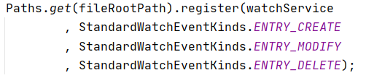
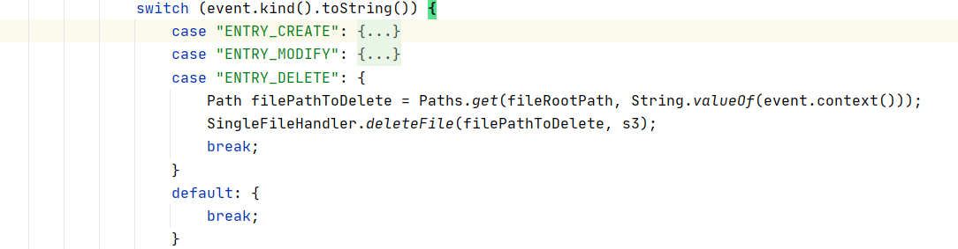
文件操作监听
使用了类java.nio.file.*对文件进行监听，在没有文件操作的时候，阻塞。 定义了三个文件动作，分别对应与文件的创建，修改和删除。
在选定的文件夹中有相关操作时，便触发对应函数，在此也应该比较文件大小，是否分段上传。
行业PPT模板http://www.1ppt.com/hangye/

Slide 21
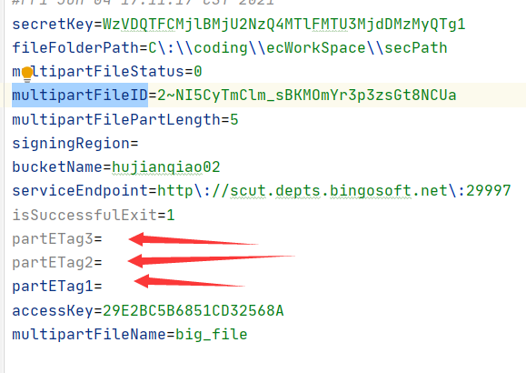
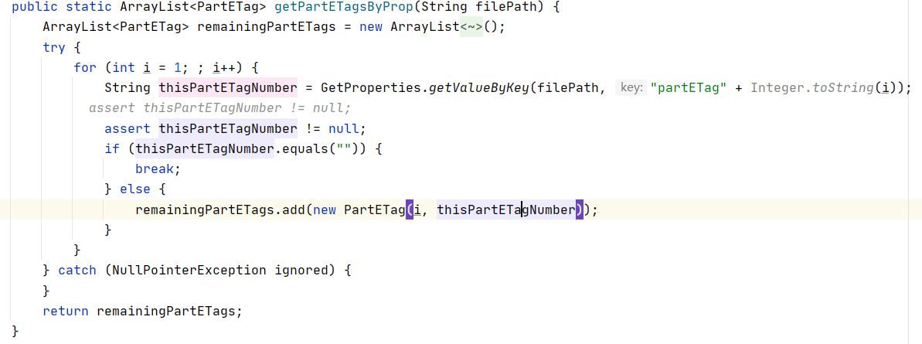
大文件上传及下载中断和恢复功能
在一次传输请求的时候，对于同一个大文件来说，生成的每一个上传的请求都有一个独立的码，在每个大文件上传或者下载的时候，先改变配置文件中的值multipartFileStatus，在这个上传或者下载的功能完全结束之后，将这个multipartFileStatus改回0.表示这个过程结束。在修改过程中记录下大文件的这个记录值，在配置文件的multipartFileID部分，根据这个独立的值，可以确定一次大文件的传输过程。在文件传输的过程中，每一个Part都会生成独立的ETag值，在每一个part传输过程中，依次记录下这些PartETag值，并且将它们持久化保存，如下所示：
在传输过程中，软件如果意外中断的话，这些已经传输成功的Etag值还是能保存在配置文件中。在启动程序的时候，检查配置文件中的multipartFileStatus，确定还有一个传输的过程并未正常完成，所以读取配置文件中的全部PartETag值，并且生成PartETag数组，如下所示：
而根据生成的PartEtag数组的长度，可以确定当前传输任务应该开始的程度，并且根据之前记录的multipartFileID值，完成剩余的传输任务。在完成了一个完整的传输任务之后，会将multipartFileStatus位设置为0，标志着传输任务的正式完成。大文件的下载分段与恢复的具体实现与上传的分段恢复类似，在此便不再赘述。

Slide 22
感谢您的观看
File synchronization software based on S3
胡剑桥

